Slide 1
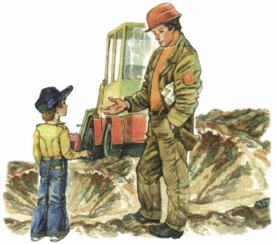
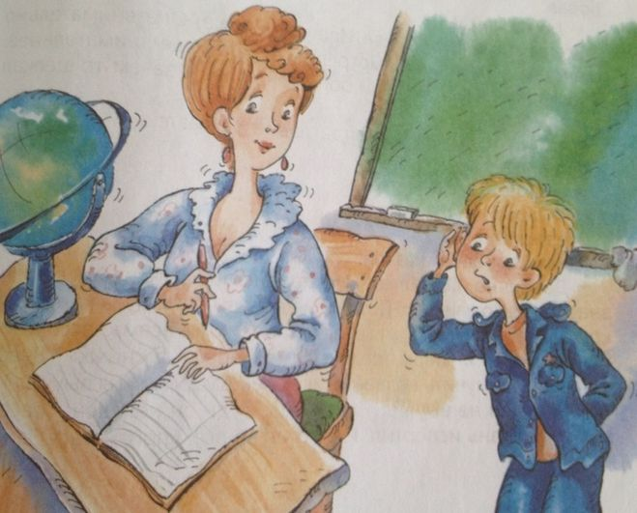
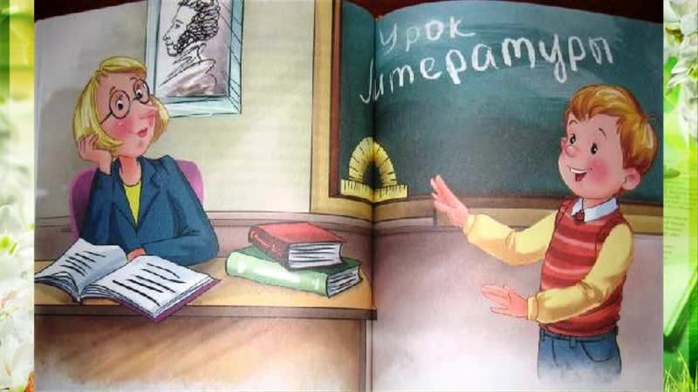
Тест по разделу «Делу время-потехе час»

Slide 2
1.Кто написал произведение «Никакой я горчицы не ел»?
А) В.В.Голявкин
В) Н.Н.Носов
С) В.Ю.Драгунский
Д) Е.Л.Шварц

Slide 3
2.Укажи героя, которого нет в «Сказке о потерянном времени»
А) Петя Зубов
В) Ольга Капитоновна
С) Наденька
Д) Кораблёв

Slide 4
3.Как зовут Голявкина?
А) Виктор Владимирович
В) Владимир Викторович
С) Виктор Валентинович
Д) Валентин Викторович

Slide 5
4.Кто написал «Сказку о потерянном времени»?
А) Е.Л.Шварц В) В.В.Голявкин С) В.Ю.Драгунский Д) Н.Н.Носов

Slide 6
5.Укажи героев, которых нет в произведении «Главные реки»
А) Раиса Ивановна В) Петя Зубов С) Мишка Д) Кораблёв

Slide 7
6.Укажи произведение, которое написал Е.Л.Шварц
А) «Главные реки» В) «Сказка о потерянном времени» С) «Никакой я горчицы не ел» Д) «Что любит Мишка»

Slide 8
7.Укажи фимилию, главного героя рассказов В.Ю.Драгунского
А) Кораблёв
В) Слонов
С) Горбушкин
Д) Воробьёв

Slide 9
8.Укажи, к какой группе рассказов относится рассказ В.Ю.Драгунского «Главные реки»
А) Рассказы о животных
В) Рассказы о природе
С) Юмористические рассказы
Д) Рассказы о подвигах

Slide 10
9.Укажи произведение, которое написал В.В.Голявкин
А) «Главные реки»
В) «Сказка о потерянном времени»
С) «Никакой я горчицы не ел»
Д) «Что любит Мишка»

Slide 11
10.Как зовут Шварца?
А) Евгений Львович
В) Лев Евгеньевич
С) Евгений Леонидович
Д) Леонид Евгеньевич

Slide 12
9.Укажи пословицу, которая не подходит к «Сказке о потерянном времени» Е.Л.Шварца
А) Делу время – потехе час.
В) Один пашет, а семеро руками машут
С) Откладывай безделье, но не откладывай дела.
Д) Безделье ускоряет наступление старости, труд продлевает нашу молодость.

